Slide 1

Première histoire
LA FEMME DE MÉNAGE

Slide 2


Slide 3
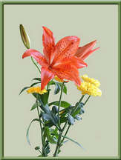
Durant mon deuxième mois au collège, notre professeur nous a donné un petit examen surprise. J'étais un étudiant consciencieux et j'ai répondu aisément à toutes les questions jusqu'à ce que je lise la dernière question,

Slide 4
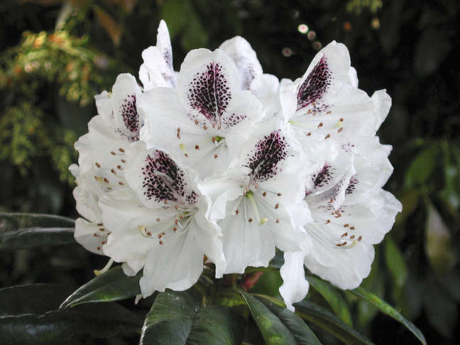

Slide 5

Quel est le prénom de la femme de ménage de l'école ?
Il s'agissait certainement d'une blague. Je l'avais rencontrée plusieurs fois. Elle était grande, cheveux foncés et dans la cinquantaine, mais comment j'aurais pu savoir son nom ?
J’ai remis mon examen en laissant la dernière question sans réponse.

Slide 6


Slide 7
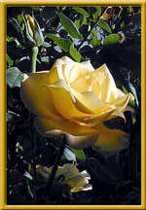
Juste avant la fin du cours, un étudiant a demandé si la dernière question comptait pour la note de l'examen.
"Absolument" a répondu le professeur. "Durant vos carrières, vous allez rencontrer beaucoup de gens. Ils sont tous importants. Ils méritent tous votre attention et vos soins, même s'il s'agit simplement d'un sourire et d'un bonjour.
« Je n'ai jamais oublié cette leçon. J'ai aussi appris que la femme de ménage s'appelait…
Dorothée"

Slide 8
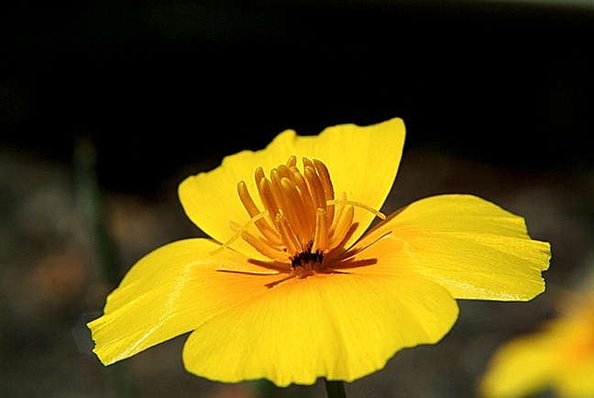

Slide 9
Deuxième histoire
L’AIDE SOUS LA PLUIE

Slide 10
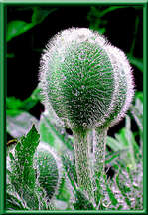
Dans la soirée, vers 23h30, une femme âgée noire se tient le long d'une autoroute de l'Alabama tentant de se protéger de la pluie battante.
Son auto est tombée en panne et elle a désespérément besoin d'un transport.
Détrempée, elle décide de demander l'aide de la prochaine voiture qui passe.

Slide 11


Slide 12

Un jeune homme blanc s'arrête pour lui porter secours, situation très peu courante dans les années 60 troublées
de conflits raciaux. Le jeune homme l'amène en sécurité, l'aide à trouver du secours et lui procure un taxi. Elle a l'air très pressée, mais prend le temps de noter son adresse et le remercie.

Slide 13
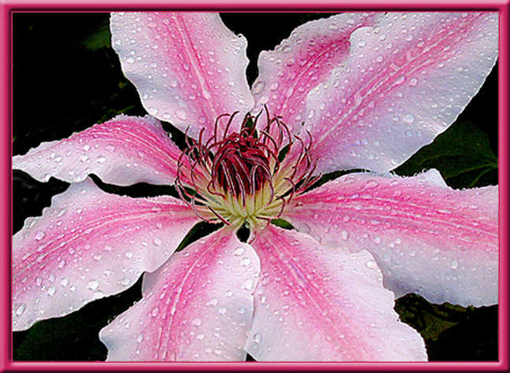

Slide 14

Sept jours plus tard, on vient cogner à la porte du jeune homme. À sa grande surprise, on lui livre une télévision couleur grand format.
Une note y est attachée. Elle dit : « Merci beaucoup de m'avoir porté secours sur l'autoroute l'autre jour. La pluie avait transpercé non seulement mes vêtements mais aussi mon esprit.
Puis vous êtes arrivé.

Slide 15
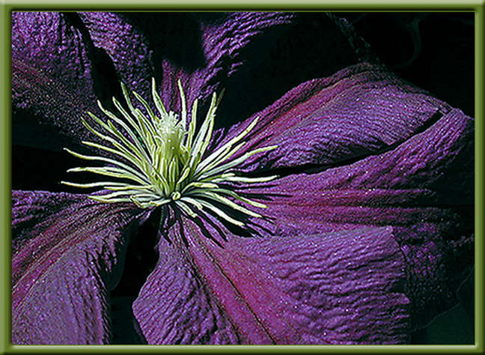

Slide 16

Grâce à vous, j'ai pu me rendre au chevet de mon mari mourant juste avant qu'il ne rende l'âme.
Dieu vous bénisse pour m'avoir aidée et pour votre dévouement pour les autres.
Bien à vous,
Mme Nat King Cole »

Slide 17
Troisième histoire
PENSEZ TOUJOURS A CEUX QUI SERVENT

Slide 18
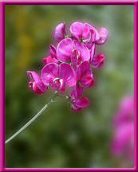
À l'époque où un sundae de crème glacée coûtait beaucoup moins, un petit garçon de 10 ans entre dans le café d'un hôtel et s'assoit à une table.
Une serveuse dépose un verre d'eau devant lui.
Madame, c'est combien pour un sundae de crème glacée ?
demande-t-il

Slide 19
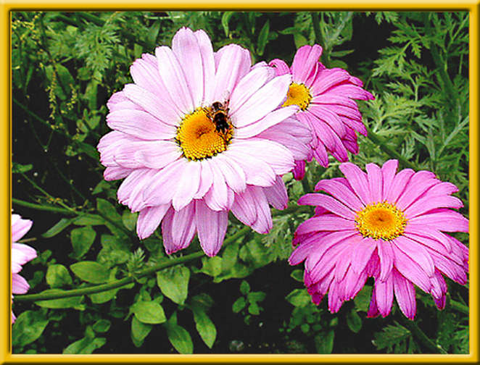

Slide 20

« 50 cents » répond la serveuse. Le petit garçon sort la main de sa poche et se met à examiner la monnaie qu'elle contient.
« Bien, combien pour un simple plat de crème glacée ? »
demande-t-il
À ce moment il y a des gens qui attendent pour une table et la serveuse commence à perdre patience.

Slide 21

" 35 cents " répond-elle sèchement.
" Je vais prendre le plat de crème glacée " dit-il.
La serveuse lui apporte sa crème glacée, dépose l'addition sur la table et s'en retourne.
Le garçon finit sa crème glacée, paie à la caisse et s'en va.
Quand la serveuse revient, elle a la larme à l'œil.
En nettoyant la table,
bien placés au côté du plat vide,
il ya 15 cents.

Slide 22
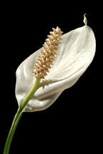
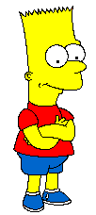
Le petit garçon ne pouvait pas prendre le sundae parce qu'il devait lui rester suffisamment de monnaie pour laisser un pourboire...

Slide 23
Quatrième histoire
DONNER QUAND CA COMPTE.

Slide 24
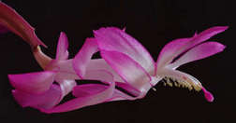
Il y a plusieurs années, quand je travaillais comme bénévole dans un hôpital, j'ai connu une petite fille qui s'appelait Lize,
elle souffrait d'une sérieuse maladie rare. Le seul espoir qu'elle s'en remette semblait être qu'elle reçoive une transfusion sanguine, de son petit frère de 5 ans.

Slide 25
Il avait miraculeusement survécu à la même maladie et avait développé les anti-corps requis pour la combattre.
Le médecin expliqua la situation au petit frère et lui demanda s’il serait prêt à donner son sang à sa soeur.
Je l'ai vu hésiter un instant avant de prendre une grande respiration et répondre :
Oui, je vais le faire si c'est pour la sauver !

Slide 26
Au cours de la transfusion, il était étendu dans un lit au côté de sa sœur et il a souri, comme nous tous, quand il a vu sa sœur reprendre des couleurs.
Puis il a pâli et son sourire s'est fané. Il a levé les yeux vers le médecin et lui a demandé d'une voix tremblante :
"Est-ce que je vais commencer à mourir tout de suite?"
Étant jeune, le petit garçon avait mal compris le médecin; il croyait qu'il devait donner à sa sœur tout son sang pour la sauver.

Slide 27
Maintenant vous avez le choix :
l'envoyer aux personnes qui vous tiennent à cœur ou ne rien faire.
Bonne soirée !
Bien à vous.

Slide 28
Salutations amicales
Musique :
Zamphir – The Wind Beneath My Wings

